Slide 1
Web渗透测试工程师课程
Web瑞士军刀-Burpsuite Comparer模块介绍

Slide 2
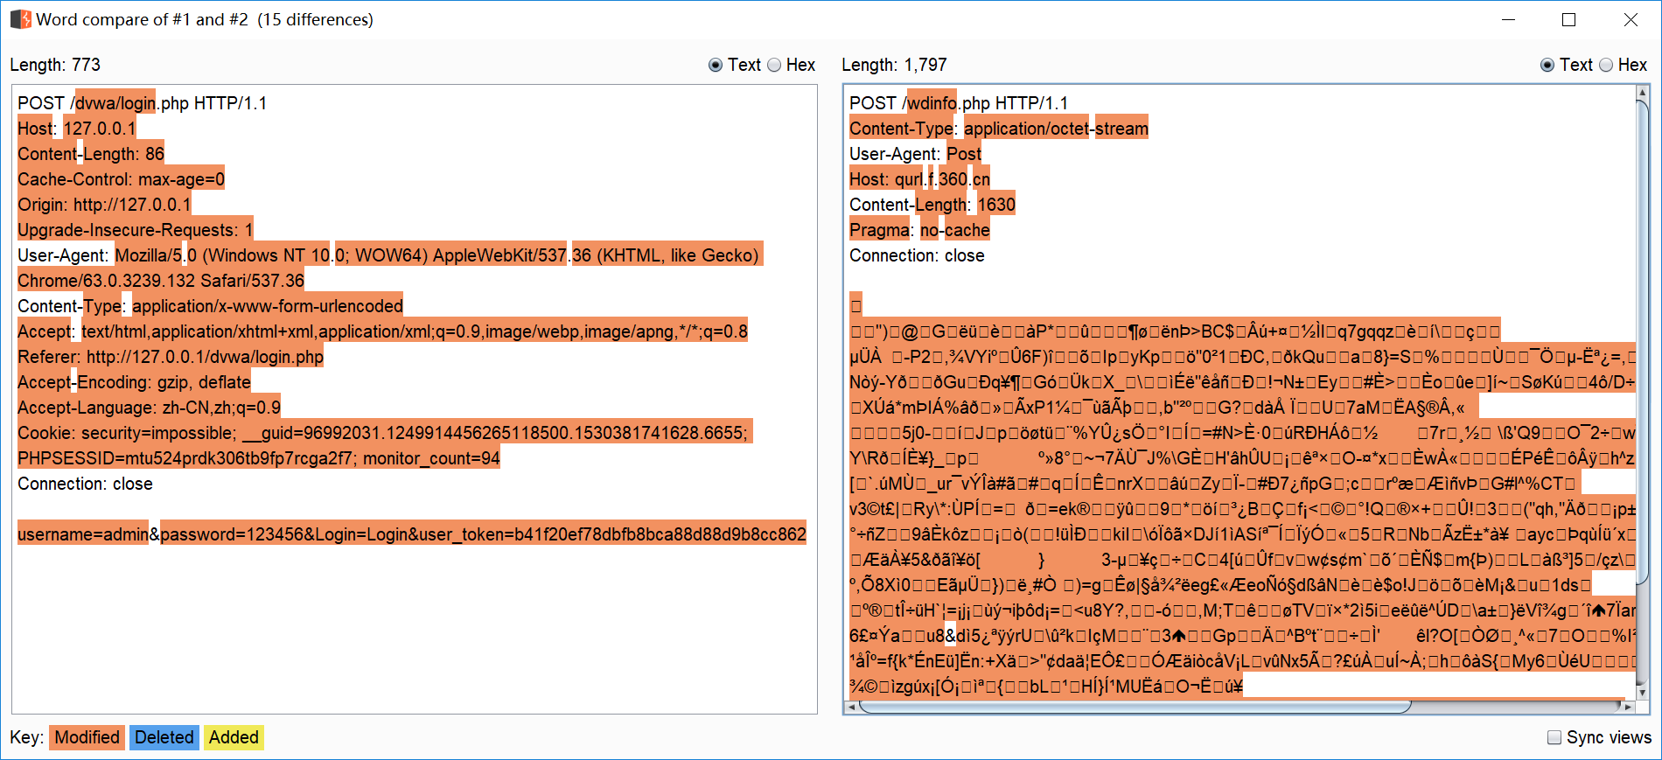
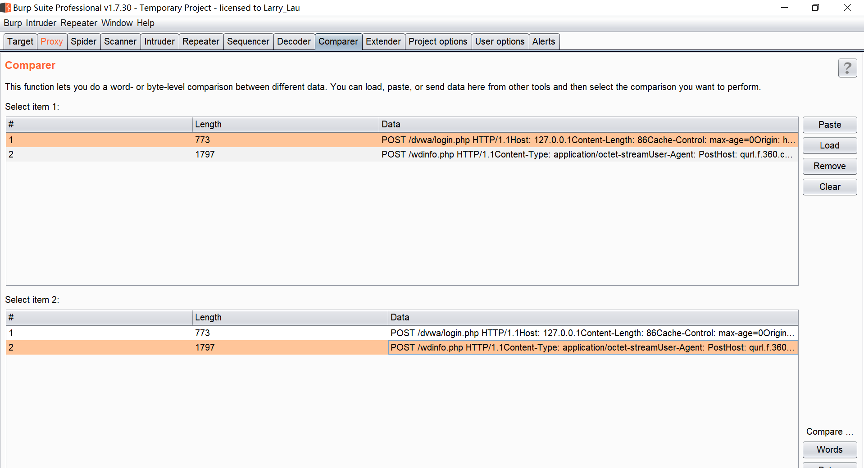
Burpsuite Comparer模块介绍
针对两个不同的HTTP请求进行比较

Slide 3
总结
1、掌握Burpsuite Comparer比较。

Slide 4
再见

